Slide 1
Šahisti AlmostByte

Slide 2
Sadržaj
Opis zadatka
Pregled zahtjeva
Korišteni alati i tehnologije
Arhitektura
Organizacija rada
Iskustva

Slide 3
Opis zadatka
Cilj je bio izraditi funkcionalnu web aplikaciju koja bi koristila članovima šahovskog kluba na način da bi trenerima olakšala organizaciju, a učenicima pružila platformu za vježbanje i natjecanje.
Prepoznaju se sličnosti s chess.com koji nudi neke slične funkcionalnosti kao npr. usavršavanje tehnike igranja kroz razne primjere.

Slide 4
Funkcionalni zahtjevi
Aktori su administrator, trener, registrirani (član) i neregistrirani korisnik.
Administrator može: dodavati i brisati sadržaj iz svih rubrika te zabraniti pristup članu/treneru.
Trener može: postavljati dnevne taktike, organizirati treninge i turnire te objavljivati novosti.
Član može: plaćati članarinu, prijavljivati se za treninge/turnire, rješavati dnevne taktike koje može ocijeniti ili prijaviti pogrešku.
Neregistrirani korisnik može: pristupiti novostima, rješavati dnevne taktike i vidjeti rang-liste članova.

Slide 5
Nefunkcionalni zahtjevi domene
Sustav treba biti implementiran kao web-aplikacija koristeći objektno orijentiranu paradigmu.
Sustav mora biti brz kako ne bi ometao funkcionalnosti, baza podataka mora biti sigurna.
Sustav mora omogućiti paralelno korištenje aplikacije više korisnika u isto vrijeme bez međusobnih interferencija.
Neispravno korištenje ne smije rezultirati narušavanjem funkcionalnosti.

Slide 6
Zahtjevi domene primjene
Prilikom registracije i unosa osobnih podataka, aplikacija u slučaju neispunjenih validacijskih uvjeta prikazuje povratnu informaciju korisniku i šalje upozorenje.
Jedino korisnik s ulogom administratora ima pristup popisu svih članova kluba.
Ako korisnik nije registriran, ne može biti dio rang liste.

Slide 7
Korišteni alati i tehnologije
Korišteni alati:
Astah
VSC
pgAdmin
Korišteni programski jezici:
Frontend: React, JavaScript
Backend: JavaScript, SQL
Dokumentacija: LaTex

Slide 8
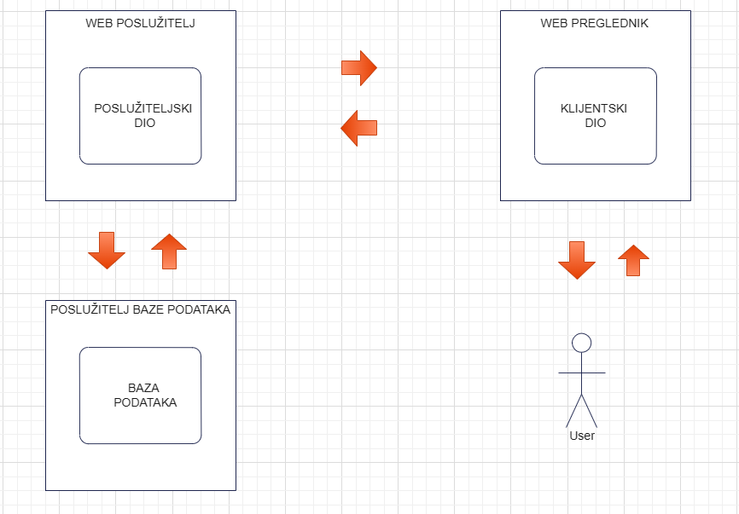
Arhitektura sustava
Poslužitelj, klijent, baza podataka.

Slide 9
Organizacija rada
Razvoj: 7, Dokumentacija: 5, Testiranje: 1
specifikacija testiranje
implementacija
dokumentiranje

Slide 10

Naučene lekcije
Korištenje LaTex-a za dokumentiranje.
Upoznavanje s Git-om i GitLab-om.
Funkcionirati kao tim.
Planiranje, podjela poslova.

Slide 11

Članovi
Voditelj: Ivan Bilobrk, ivan.bilobrk@fer.hr
Altea Božić, altea.bozic@fer.hr
Tina Jureško, tina.juresko@fer.hr
Lara Mahalec, lara.mahalec@fer.hr
Mijo Rajič, mijo.rajic@fer.hr
Ilan Vezmarović, ilan.vezmarovic@fer.hr
Anteo Vukasović, anteo.vukasovic@fer.hr

